Slide 1

Analyse du Bilan

Slide 2
Analyse du Bilan
1 – Présentation du Bilan
2 – Le Bilan Fonctionnel
3 – Construction et Analyse du Bilan Fonctionnel
4 – Les Soldes Intermédiaires de Gestion (SIG)
5 – La Capacité d’Autofinancement (CAF)
6 – Seuil de Rentabilité et Point Mort

Slide 3
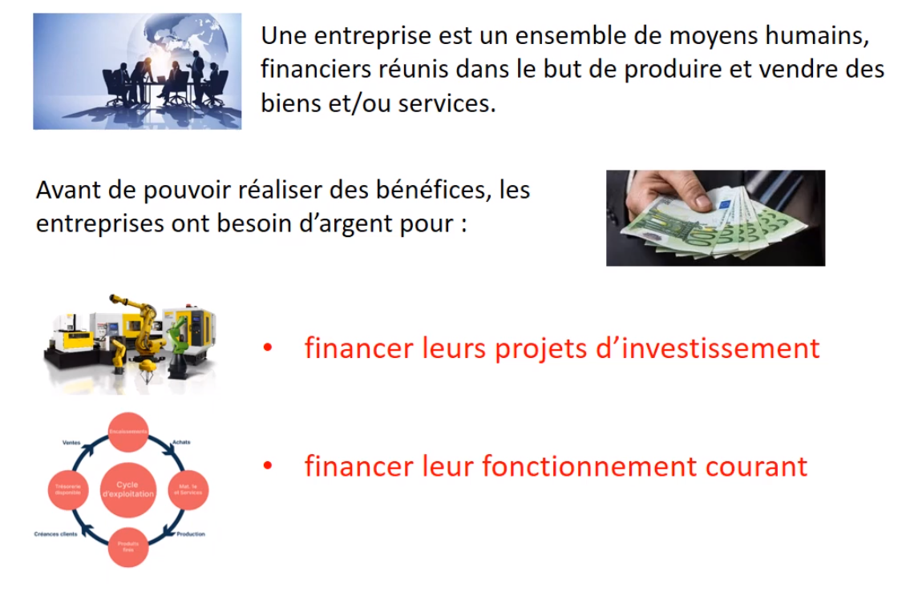
Comment se présente le bilan?

Slide 4
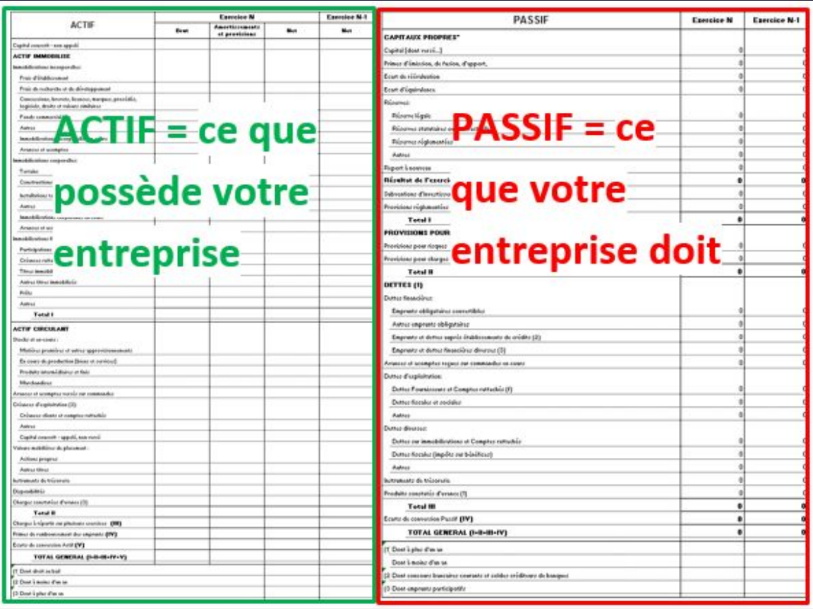
Présentation du bilan comptable

Slide 5
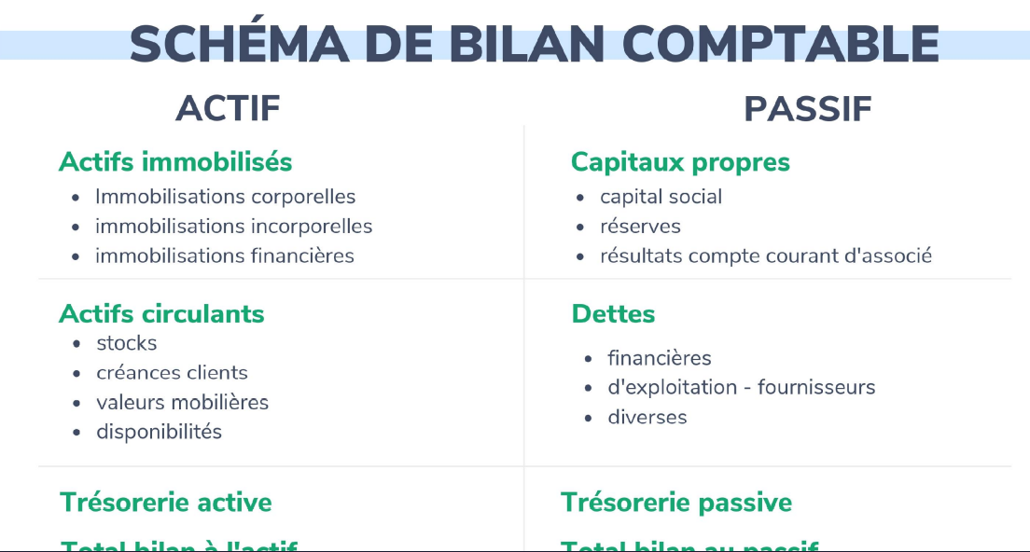
Comment se présente le bilan?
Total bilan Actif Total bilan passif

Slide 6
Le Bilan Fonctionnel
bilan fonctionnel est un bilan plus « pratique » que le bilan comptable pour analyser la situation financière de l’entreprise et ses possibilités de développement.
En effet, il permet d’étudier d’où vient l’argent et comment il est utilisé en distinguant :
les opérations à long terme d’investissement (exemple : l’achat d’immobilisations) et de financement (exemple : l’obtention d’un emprunt)
Les opérations à court terme dites « d’exploitation » (exemple : l’achat de marchandises, l’obtention de délais de règlement).
Il met en évidence les trois grands cycles de la vie de l’entreprise :
le cycle de financement,
le cycle d’investissement
le cycle d’exploitation.

Slide 7
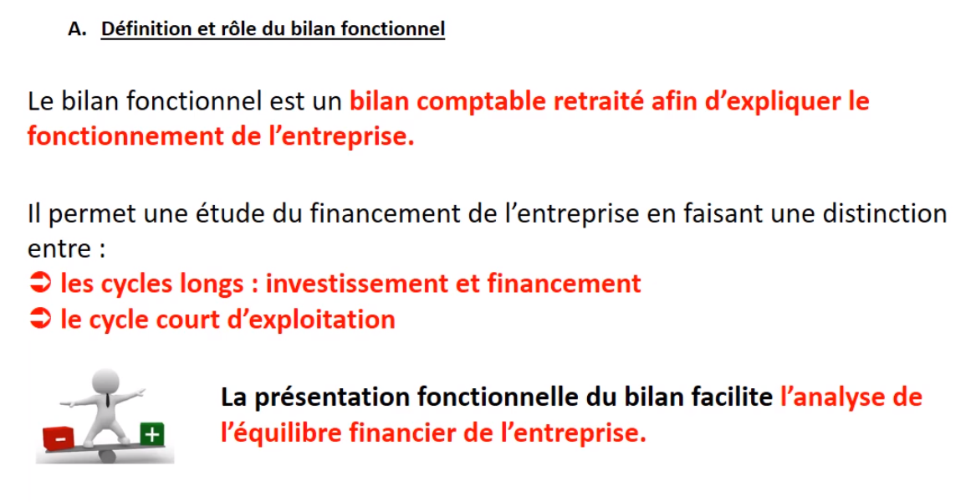
Le Bilan Fonctionnel et Les Cycles Fonctionnels

Slide 8
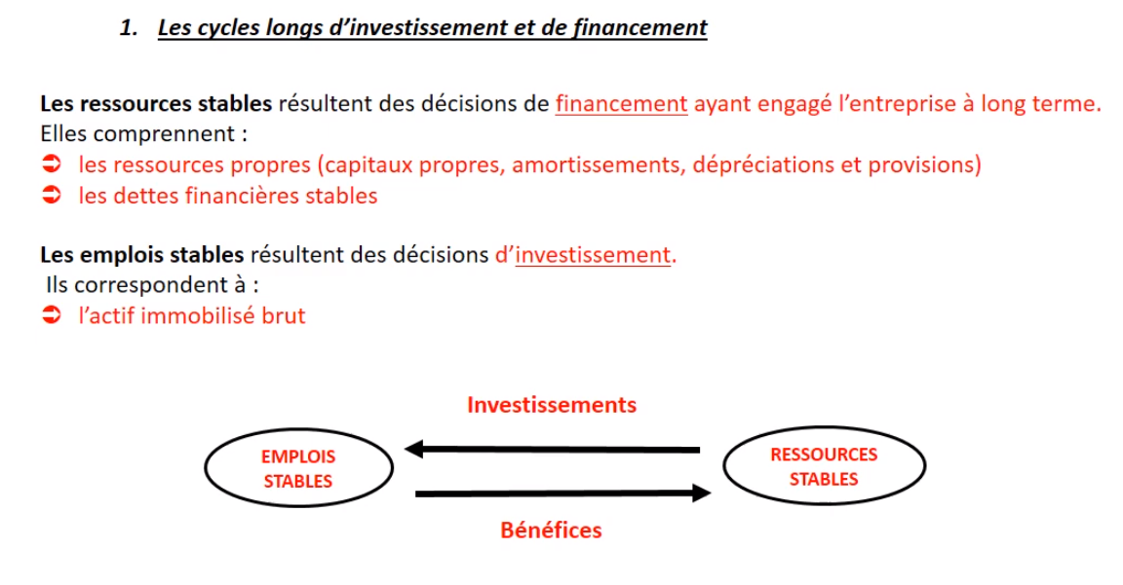
Le Bilan Fonctionnel et Les Cycles Fonctionnels

Slide 9
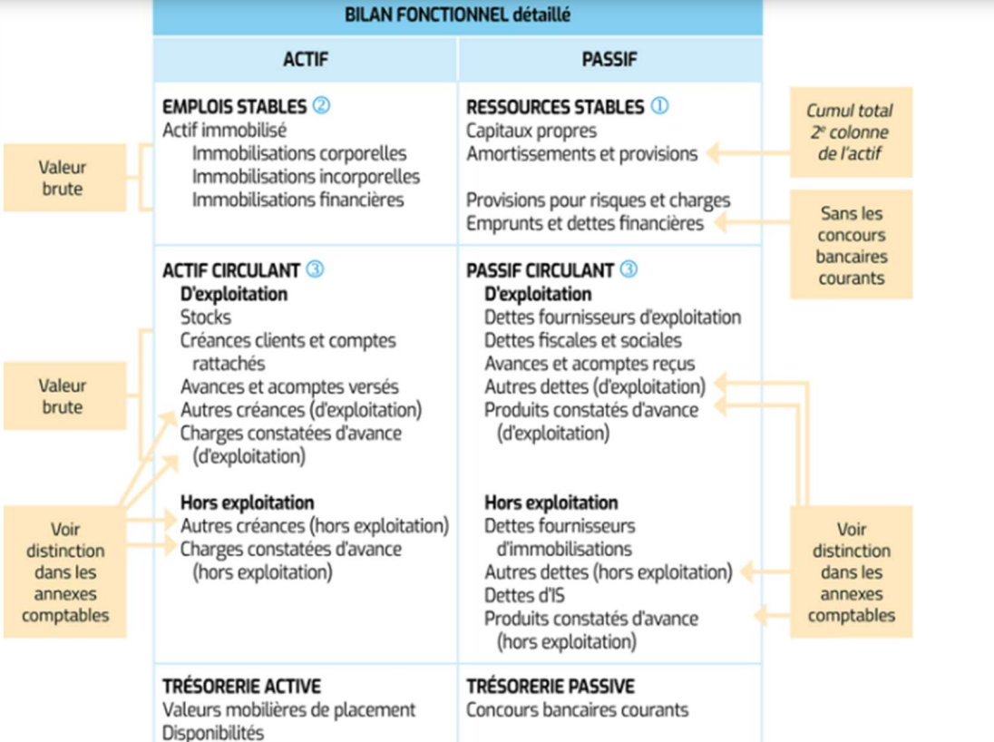
Le Bilan Fonctionnel et Les Cycles Fonctionnels

Slide 10
Le Bilan Fonctionnel et Les Cycles Fonctionnels

Slide 11
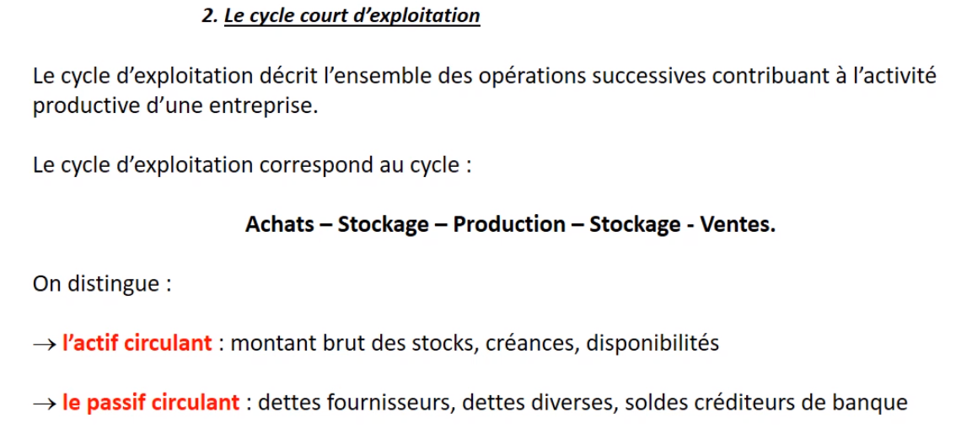
Le Bilan Fonctionnel et Les Cycles Fonctionnels

Slide 12
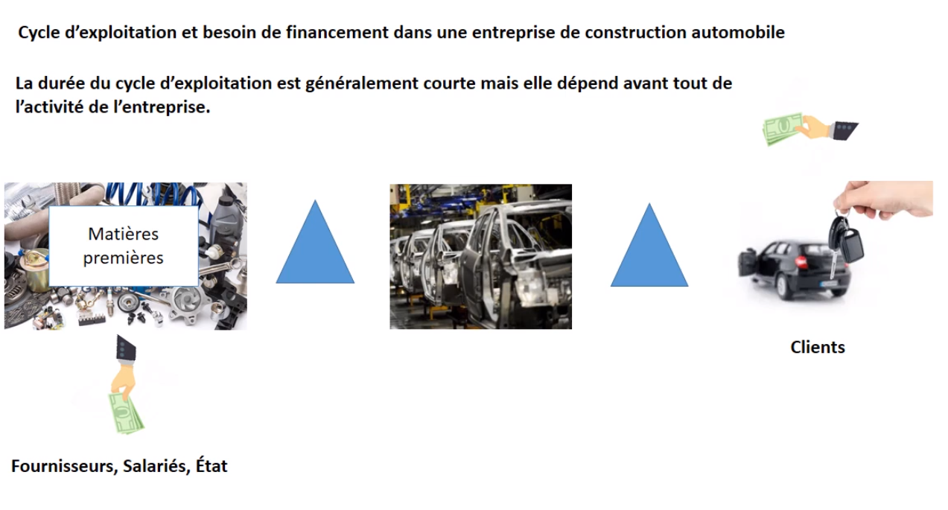
Le Bilan Fonctionnel et Les Cycles Fonctionnels

Slide 13
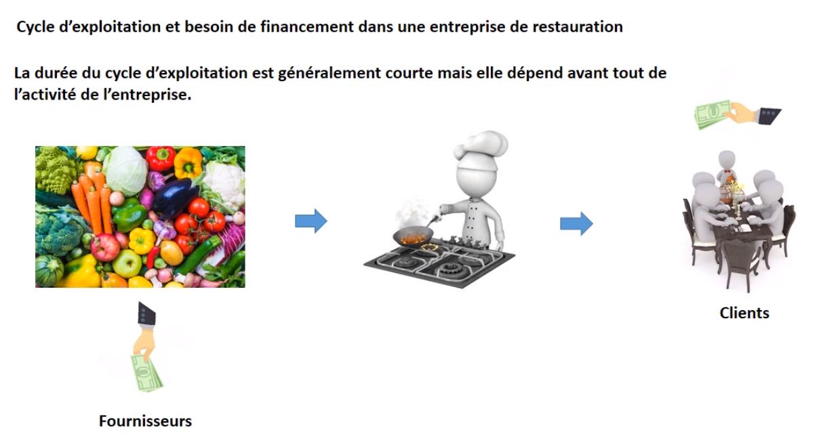
Le Bilan Fonctionnel et Les Cycles Fonctionnels

Slide 14
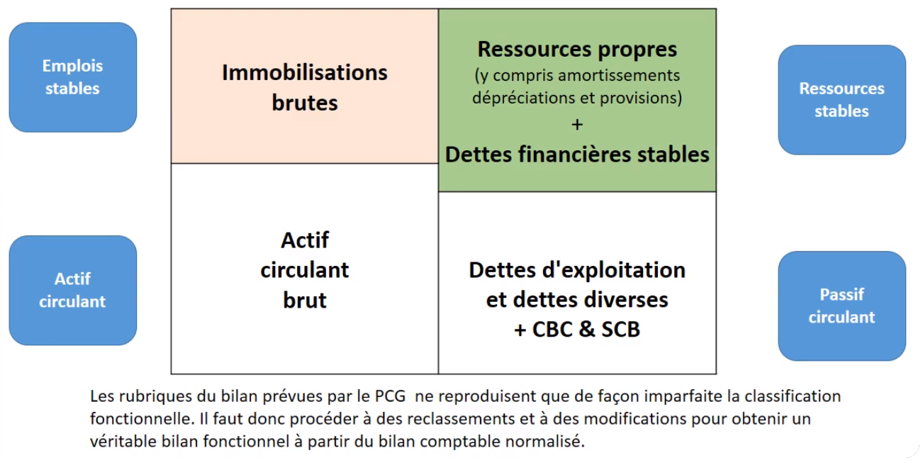
Construction du Bilan Fonctionnel Les Grandes Masses du Bilan Fonctionnel

Slide 15
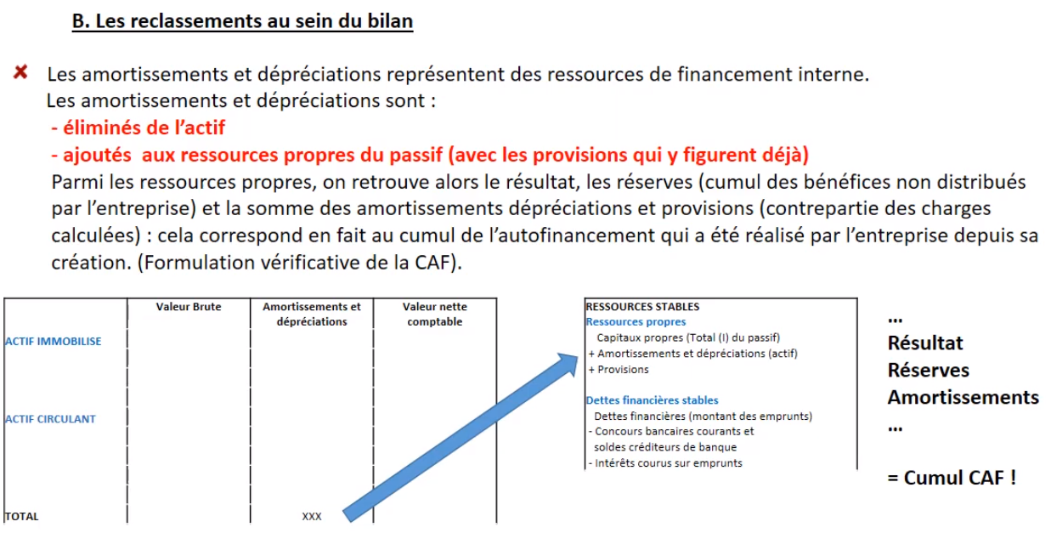
Construction du Bilan Fonctionnel

Slide 16
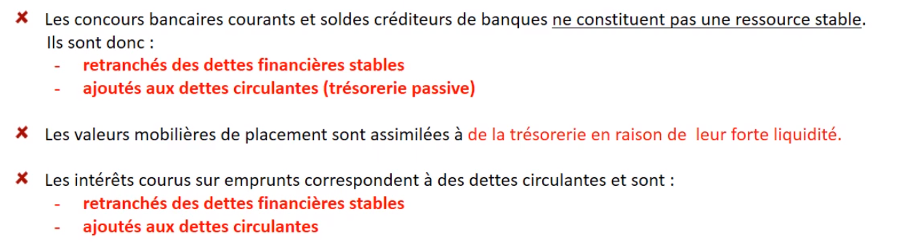
Construction du Bilan Fonctionnel

Slide 17
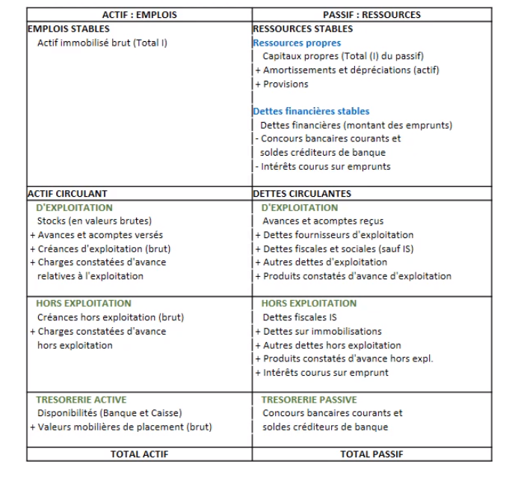
Construction du Bilan Fonctionnel

Slide 18
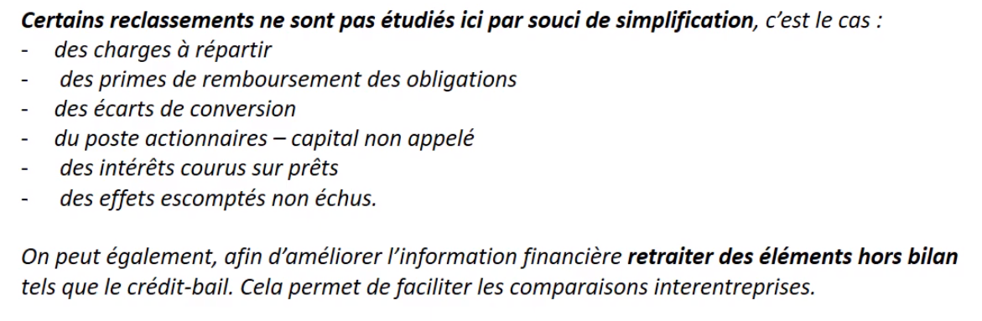
Construction du Bilan Fonctionnel

Slide 19
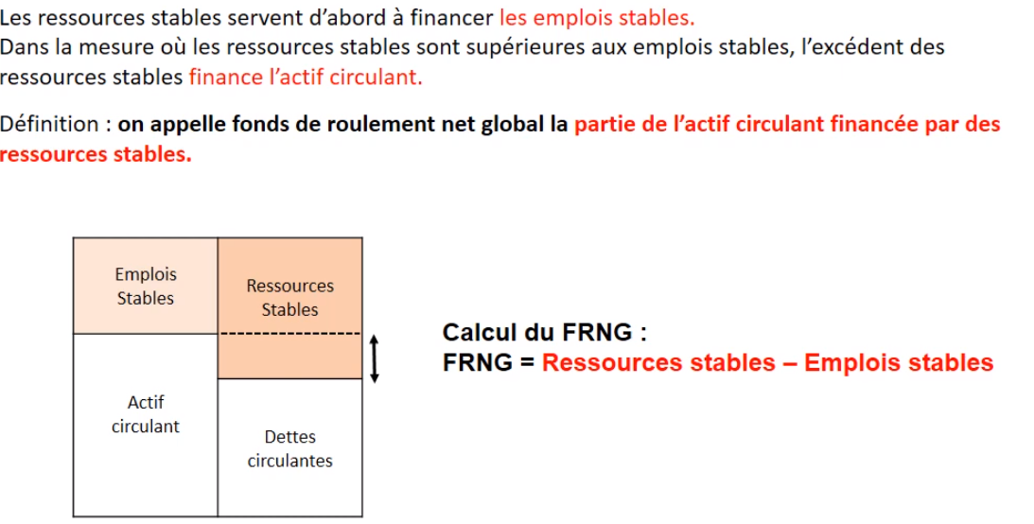
Analyse du Bilan Fonctionnel Le Fonds de Roulement Net Global
Le fonds de roulement représente donc la somme dont dispose l'entreprise pour payer ses fournisseurs, ses employés et l'ensemble de ses charges de fonctionnement, en attendant d'être rémunérée par ses clients

Slide 20
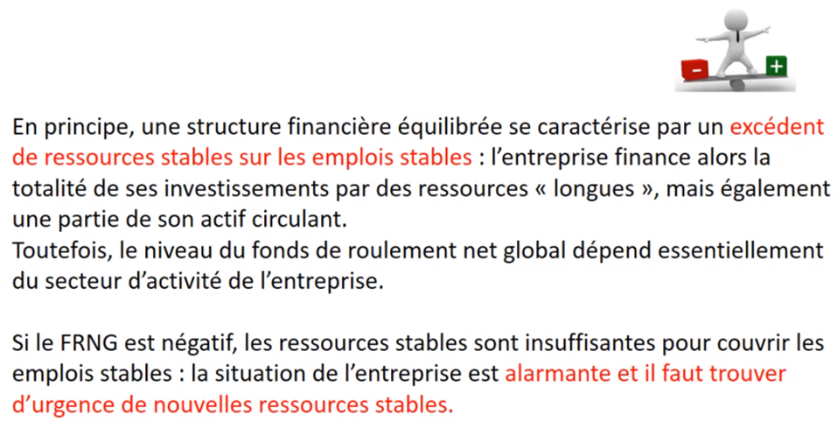
Analyse du Bilan Fonctionnel Le Fonds de Roulement Net Global

Slide 21
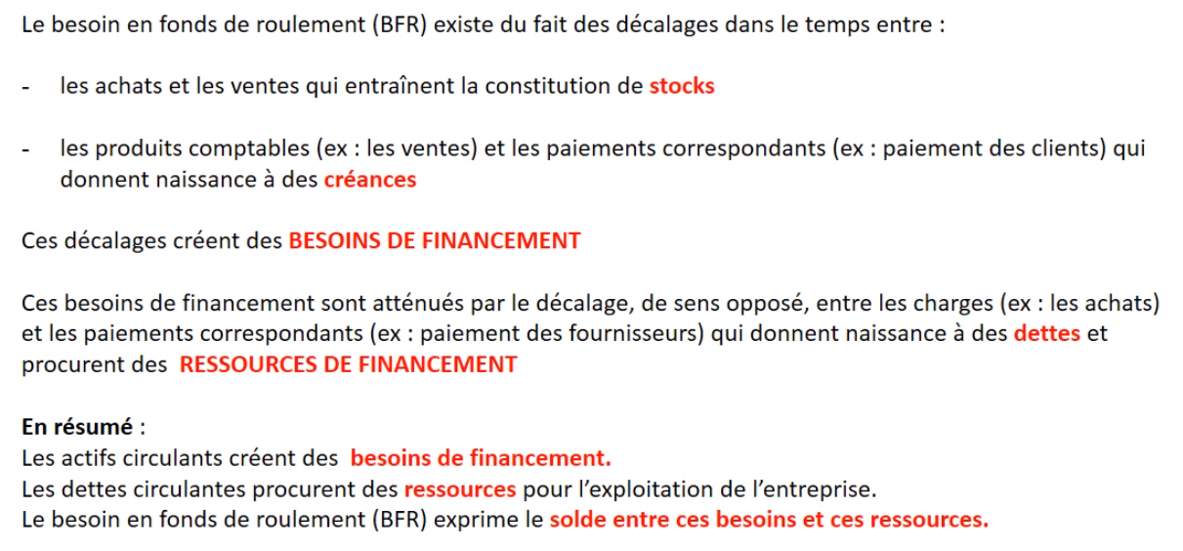
Analyse du Bilan Fonctionnel Le Besoin en Fonds de Roulement (BFR)

Slide 22
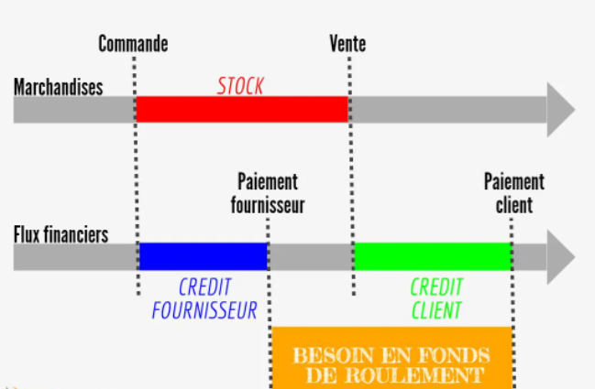
Analyse du Bilan Fonctionnel Le Besoin en Fonds de Roulement (BFR)

Slide 23
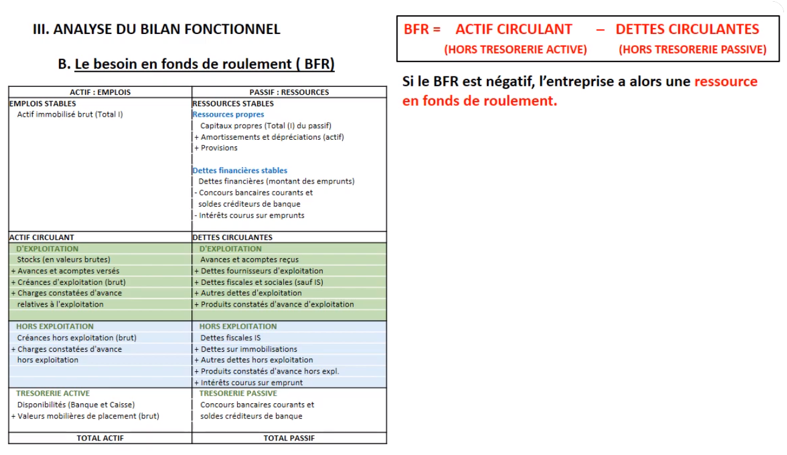
Analyse du Bilan Fonctionnel

Slide 24
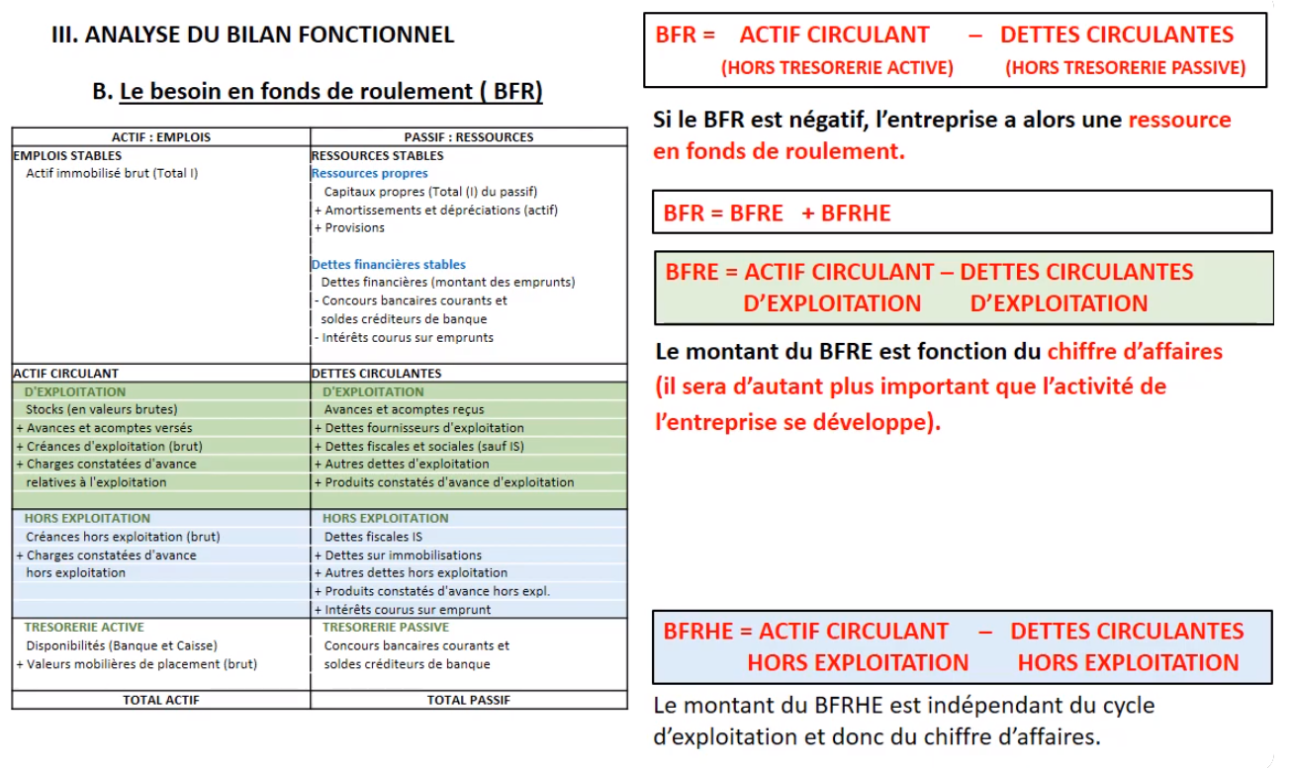
Analyse du Bilan Fonctionnel Le Besoin en Fonds de Roulement (BFR)

Slide 25
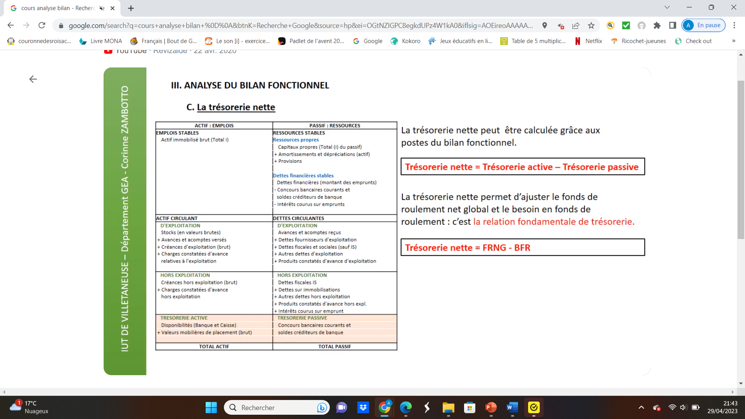
Analyse du Bilan Fonctionnel La Trésorerie Nette

Slide 26
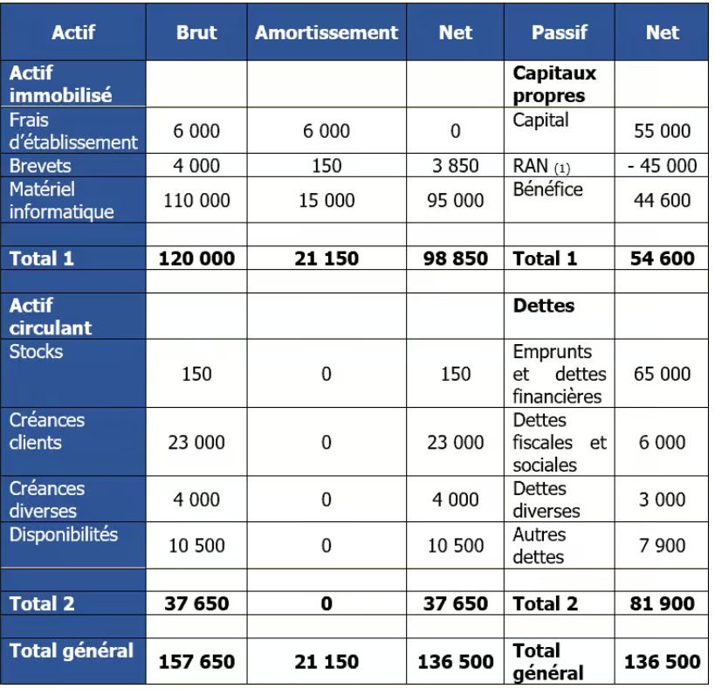
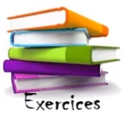
Reconstituer le Bilan Fonctionnel
→ FRNG
→ BFR
→ Trésorerie Net

Slide 28
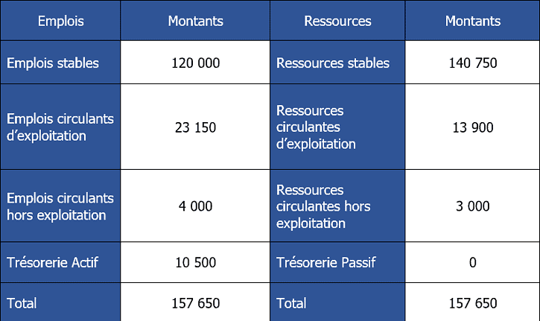
Correction

Slide 29
Correction
FRNG = Ressources stables – Emplois stables
140 750 – 120 000 = 20 750 €
Le fonds de roulement net global est de 20 750 €.
BFR = Emplois circulants – Ressources circulantes
27 150 – 16 900 = 10 250 €
Le besoin en fonds de roulement est de 10 250 €.
TN = FRNG – BFR
20 750 – 10 250 = 10 500 €
La trésorerie est de 10 500 €.

Slide 30
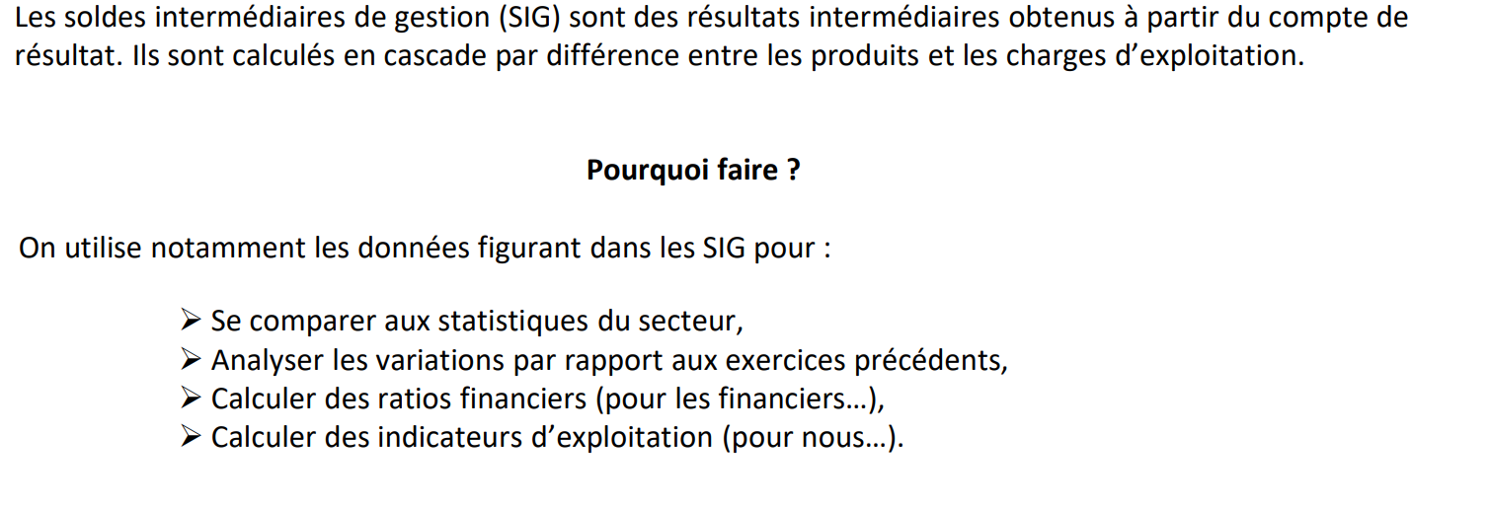
Les Soldes Intermédiaires de Gestion (SIG)

Slide 31
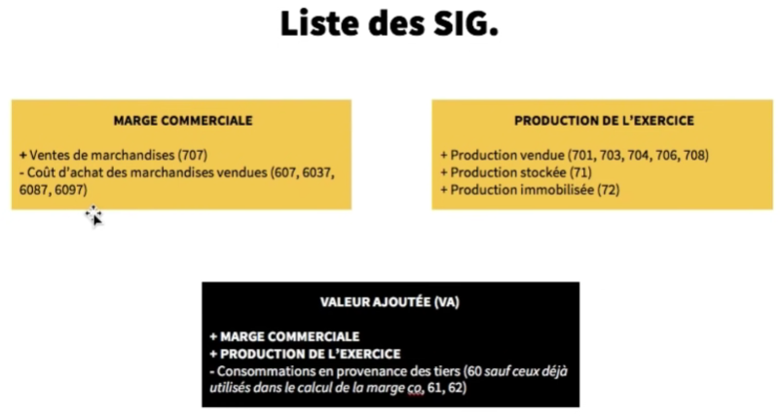
Les Soldes Intermédiaires de Gestion

Slide 32
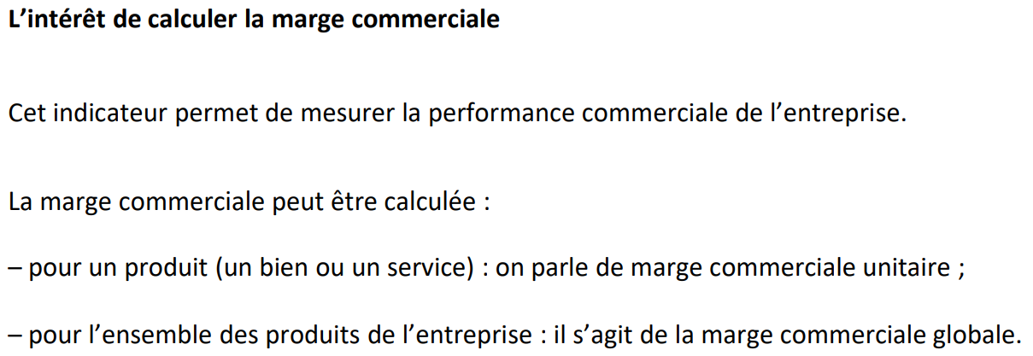
Les Soldes Intermédiaires de Gestion (SIG)

Slide 33
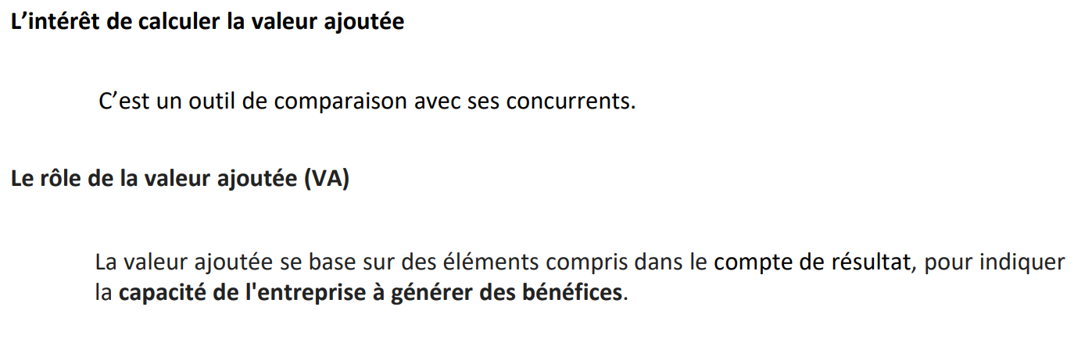
Les Soldes Intermédiaires de Gestion (SIG)

Slide 34
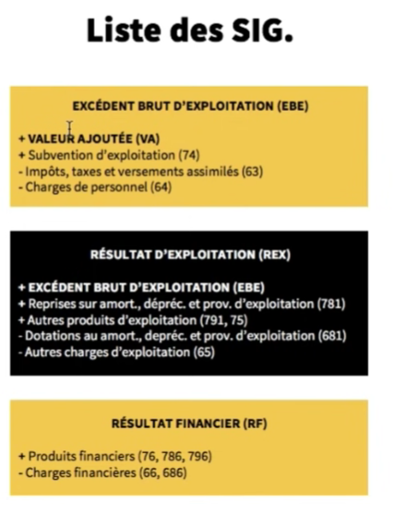
Les Soldes Intermédiaires de Gestion

Slide 35
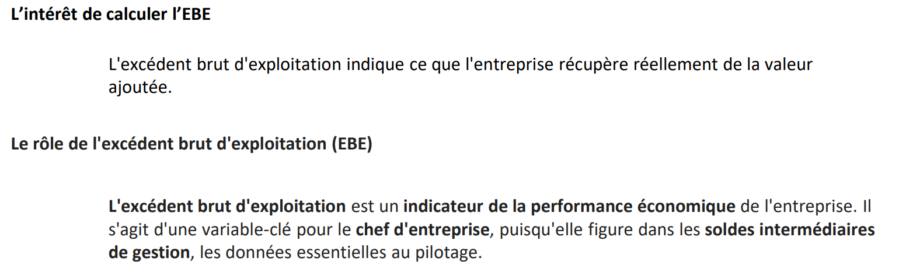
Les Soldes Intermédiaires de Gestion (SIG)

Slide 36
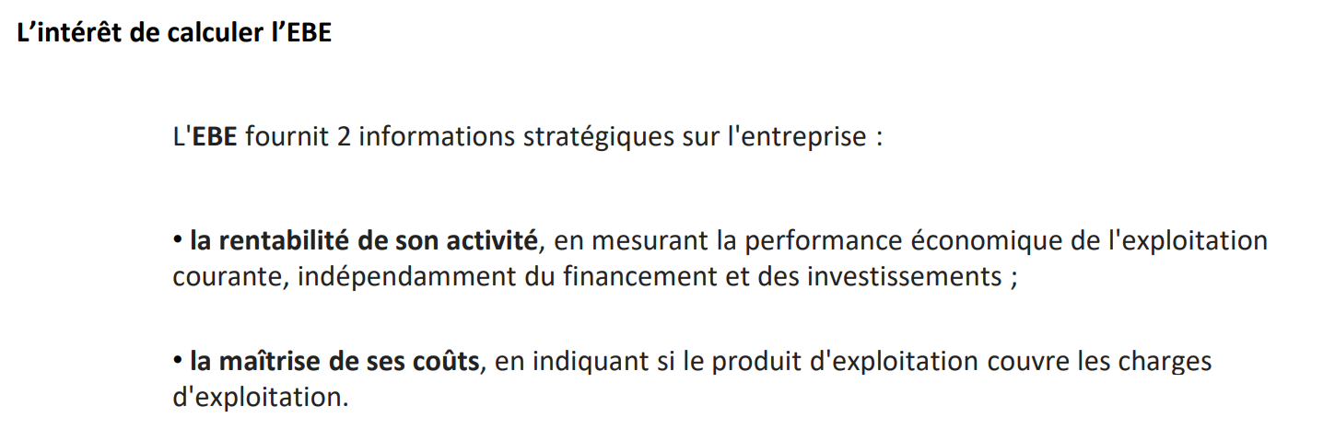
Les Soldes Intermédiaires de Gestion (SIG)

Slide 37
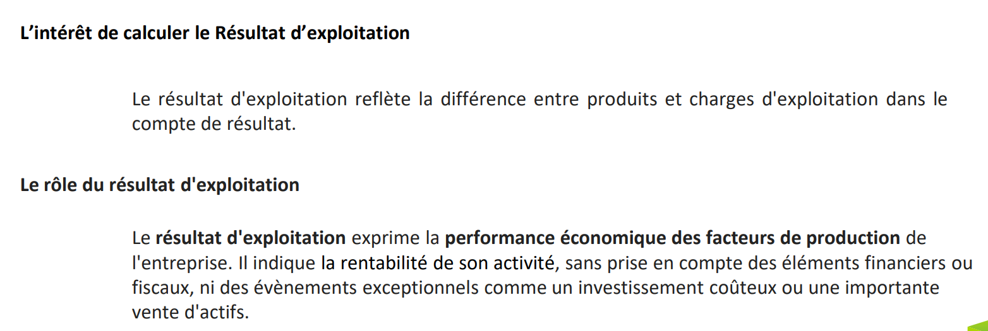
Les Soldes Intermédiaires de Gestion (SIG)

Slide 38
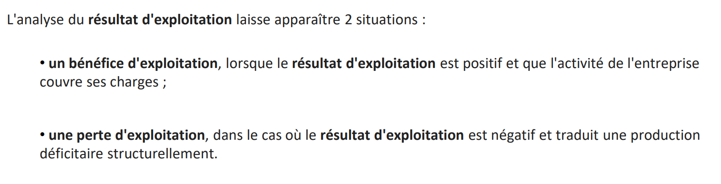
Les Soldes Intermédiaires de Gestion (SIG)

Slide 39
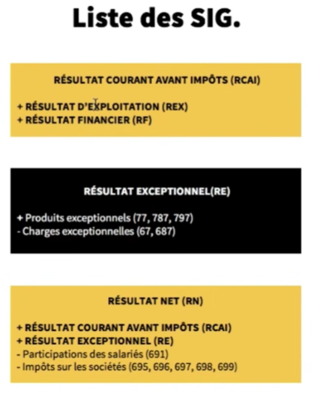
Les Soldes Intermédiaires de Gestion

Slide 40
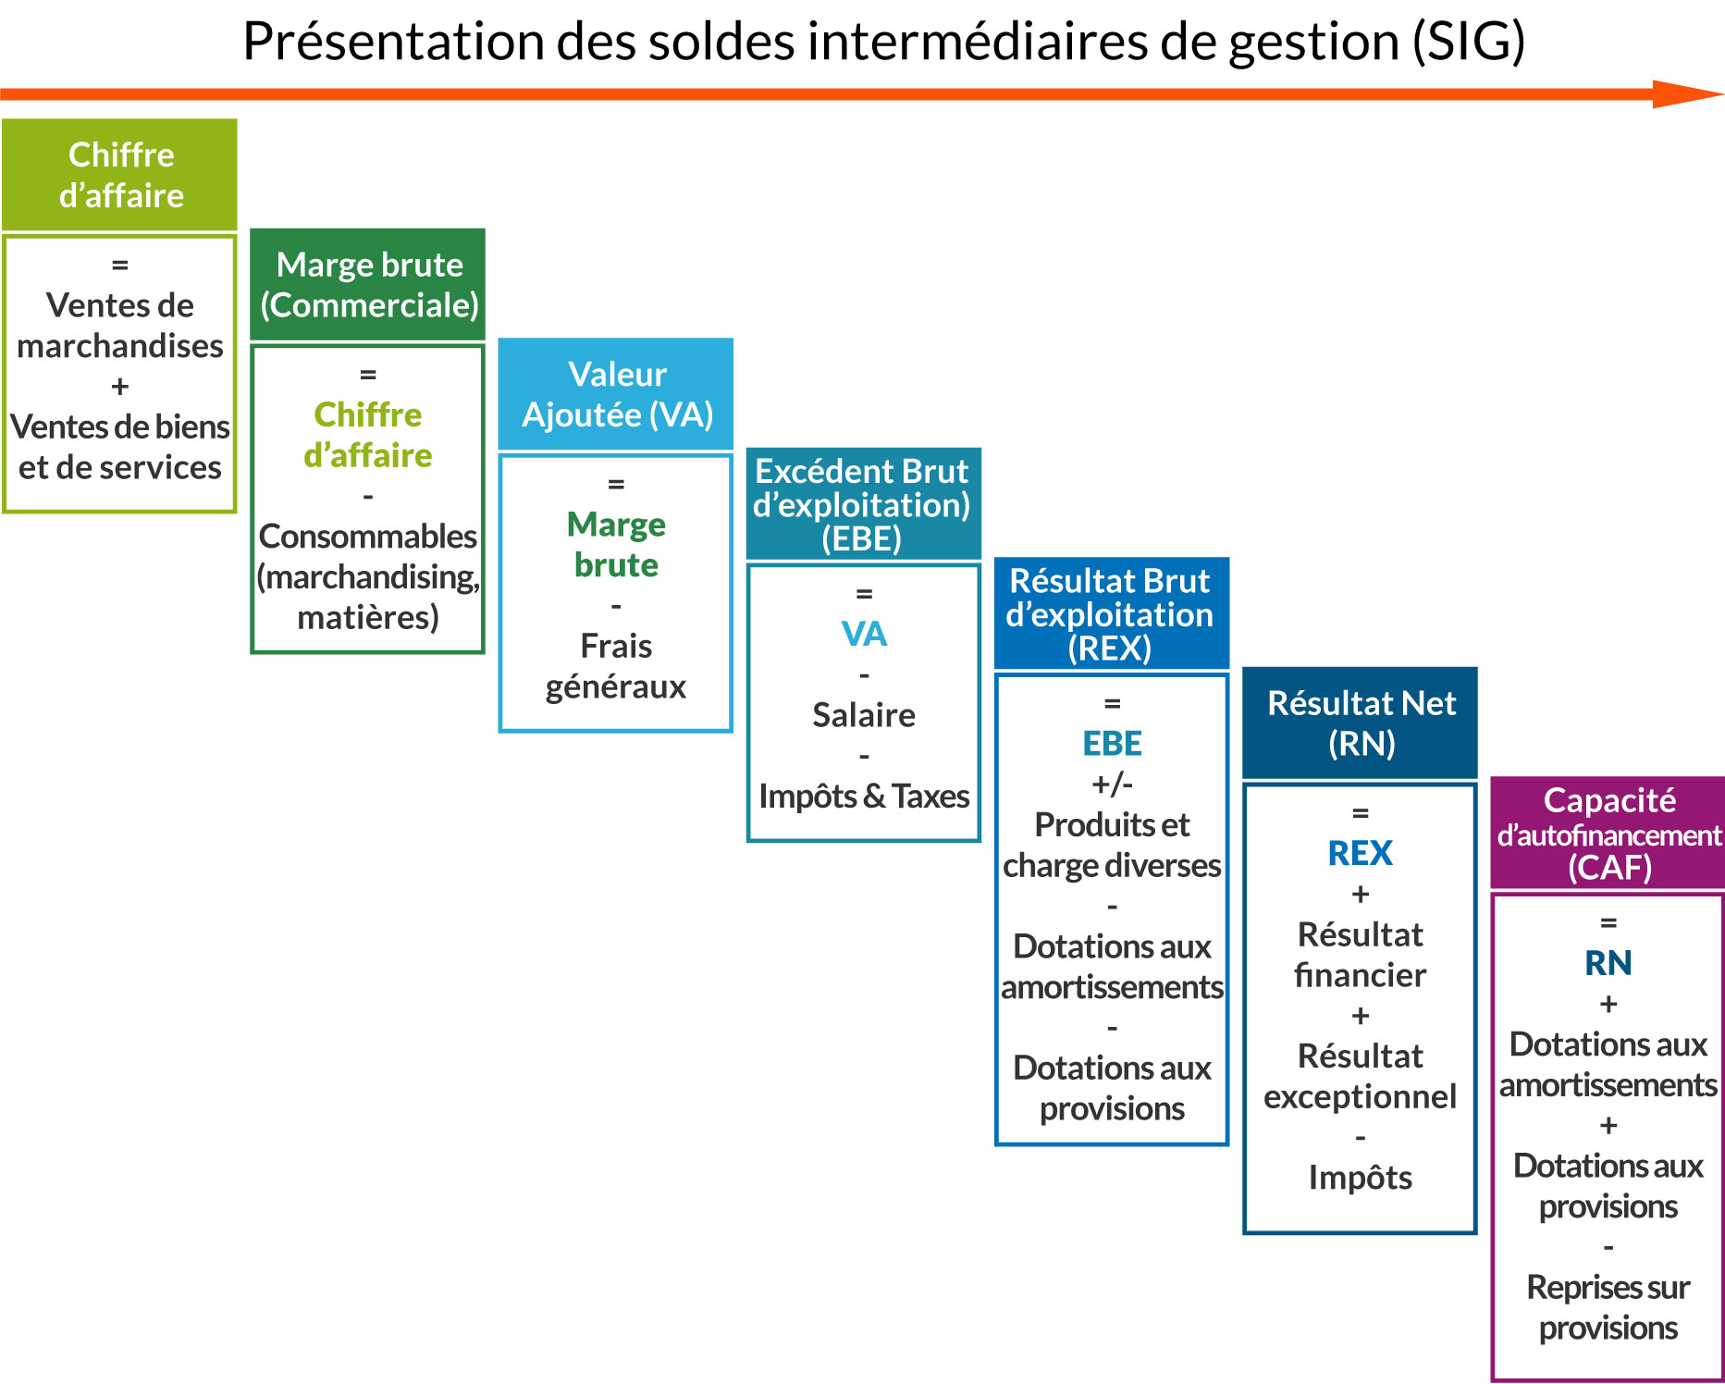
Les Soldes Intermédiaires de Gestion

Slide 41
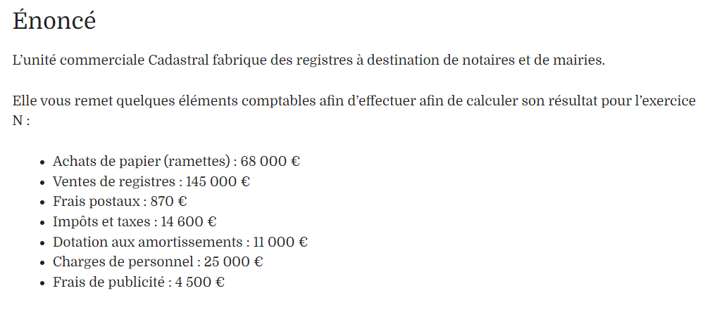
Les Soldes Intermédiaires de Gestion
Calculer les SIG

Slide 42
Les Soldes Intermédiaires de Gestion

Slide 43
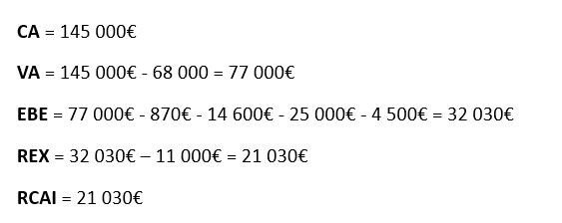
Correction

Slide 44
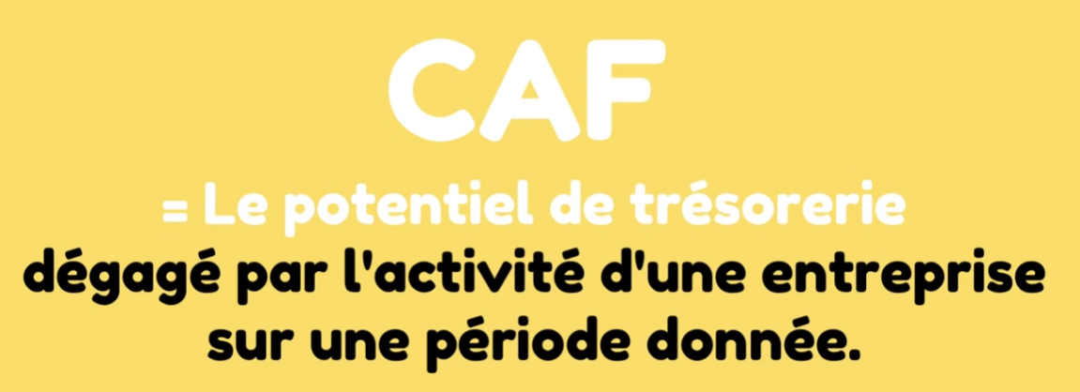
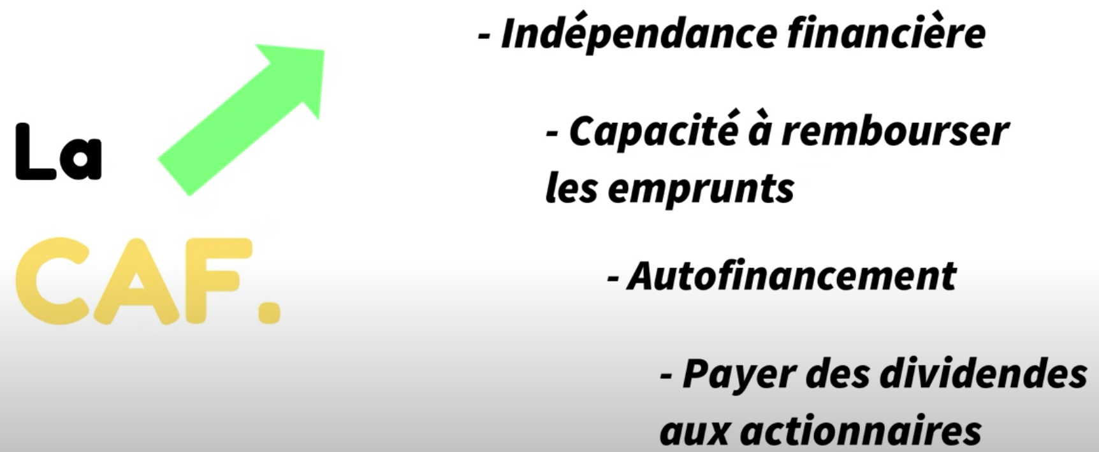
La Capacité d’Autofinancement

